Slide 1

Orquestração de Containers Gerência do ambiente com rancher

Slide 2

Tópicos abordados
O Rancher
Gestão centralizada e características
Arquitetura em produção
Opções de deployment
Cases de instalação e operação do ambiente

Slide 3
Rancher
Plataforma de gestão de containers para organizações de grande porte
Permite criar e gerenciar múltiplos clusters Kubernetes a partir de um ponto único
Compatível com K3s, RKE, GKE, AKS, EKS e instalações standalone
Extremamente flexível e extensível

Slide 4
Um breve histórico
Criado em 2014 e baseado em Cupertino, CA
Uma das soluções líderes em gestão de clusters Kubernetes on-premises
Excelentes contribuições para o cenário open-source, como o Longhorn
Adquirido em definitivo pela SUSE em dezembro de 2020, mantendo sua independência

Slide 5
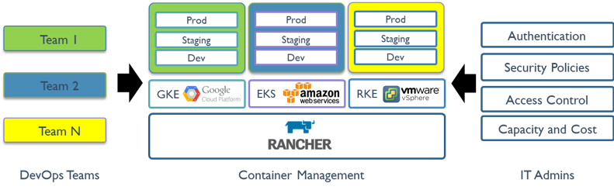
Gestão centralizada de múltiplos clusters

Slide 6
Principais características
Autenticação e RBAC
Tracking de nodes do cluster
Provisionamento de clusters
Integração com plataformas de logging
Gestão de catálogos Helm
Monitoramento facilitado via Prometheus
Criação de pipelines de CI/CD
Rotacionamento de certificados e pod security policies

Slide 7
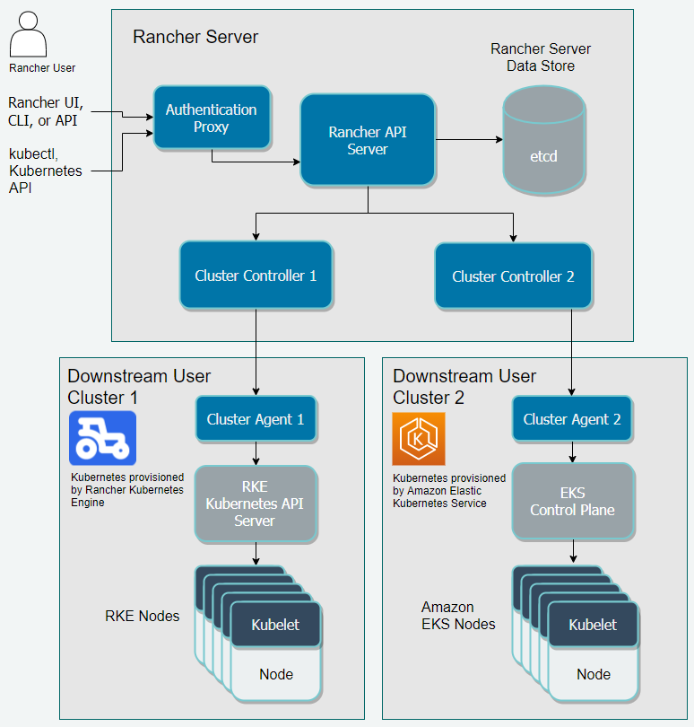
Arquitetura em alto nível

Slide 8
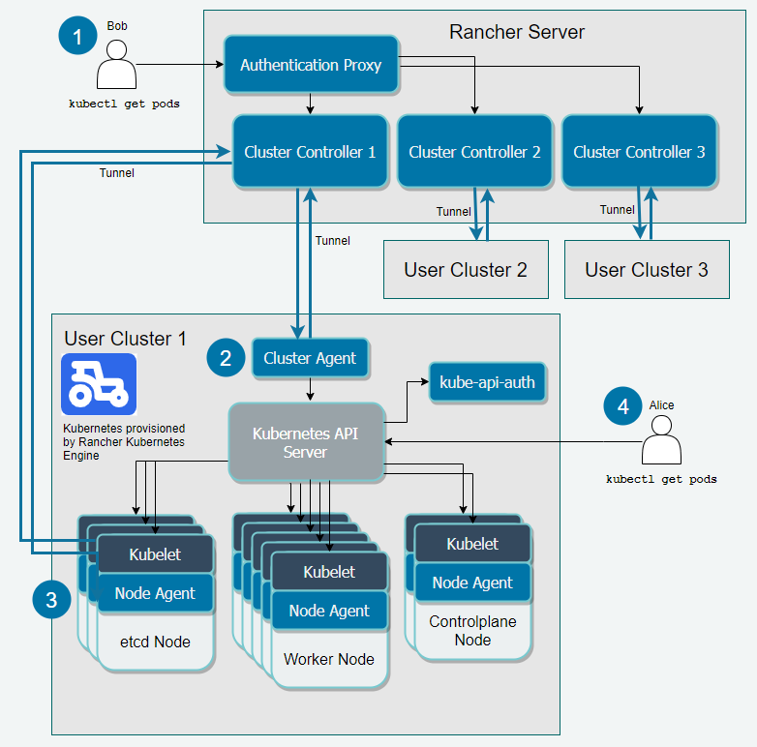
Comunicação com clusters downstream

Slide 9
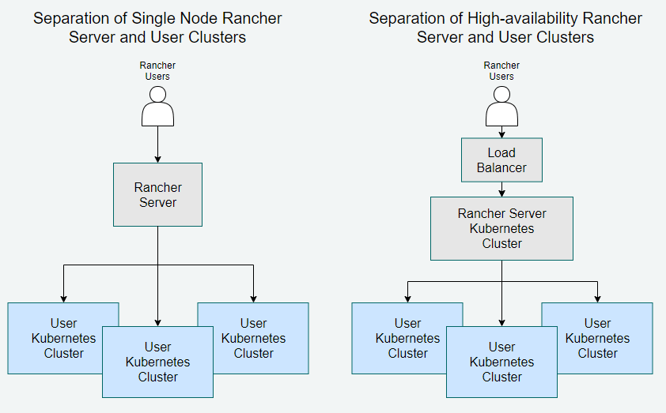
Separação entre o Rancher e clusters-alvo

Slide 10
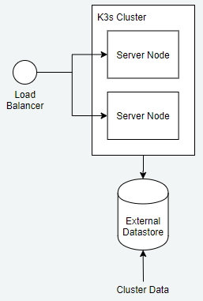
Deployment do Rancher em um cluster K3s
Distribuição Kubernetes homologada pela CNCF em um único binário com menos de 100 MB
https://k3s.io/

Slide 11
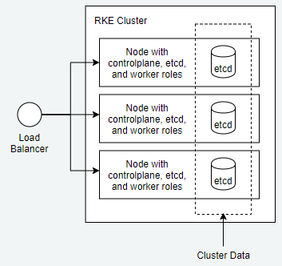
Deployment do Rancher em um cluster RKE
Distribuição Kubernetes distribuída pelo Rancher, baseada no CRI Docker
https://rancher.com/docs/rke/latest/en/

Slide 12
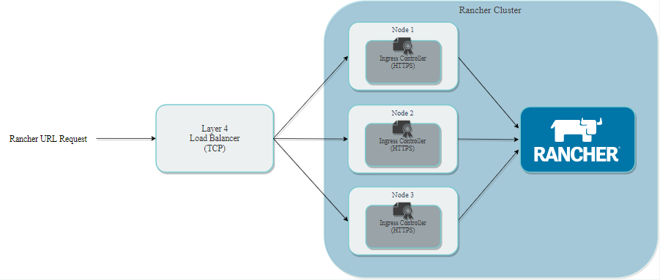
Balanceamento de carga para acesso ao Rancher

Slide 13
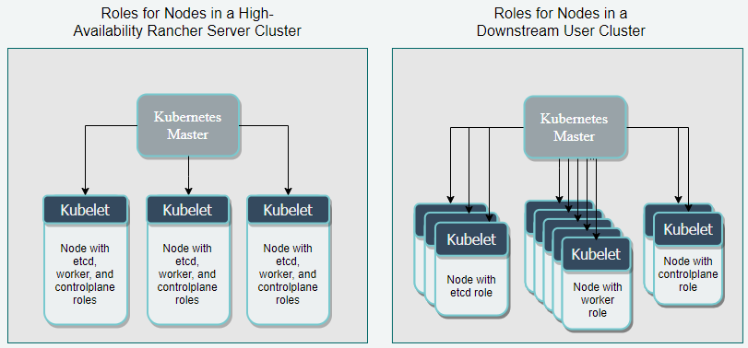
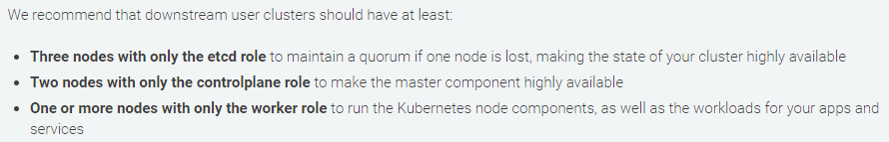
Distinção e recomendações para node roles

Slide 14
Case 1: instalação de um cluster RKE
Iremos fazer a instalação de um cluster RKE com dois nodes em preparação para a instalação do Rancher. Vamos lá?

Slide 15
Case 2: instalação do Rancher
A seguir, iremos provisionar o Rancher no cluster, acessando-o externamente via port forward. Preparado?

Slide 16
Case 3: armazenamento persistente
Agora vamos configurar um servidor NFS para prover storage persistente aos nossos deployments. Pronto?

Slide 17
Case 4: instalação de software via charts
Avaliaremos a integração do Rancher com helm charts integrados e de terceiros, como o Bitnami. Partiu?

Slide 18
Case 5: explorando funcionalidades adicionais
Finalmente, visualizaremos como monitorar logs, executar shells e importar/editar arquivos YAML via interface do Rancher. Atento?

Slide 19

Gerência do ambiente com rancher

